Slide 1

Novostavba objektu s nízkou spotřebou energie
Vysoká škola technická a ekonomická v Českých Budějovicích
Autor práce: Jan Boďa
Vedoucí bakalářské práce: Ing. Michal Kraus, Ph.D.
Oponent bakalářské práce: Ing. Tomáš Vrbka

Slide 2
OBSAH PREZENTACE
Motivace k řešení daného problému
Cíl práce, výzkumné problémy
Metodika práce
Informace o území
Architektonické a dispoziční řešení
Konstrukční systém
Technické zařízení objektu
Tepelně technické posouzení
Posouzení energetické bilance
Otázky vedoucího a oponenta

Slide 3
Motivace k řešení daného problému
Aktuálnost tématu
Zájem o nízkoenergetickou a obnovitelnou architekturu
Aplikovatelnost tématu v praxi

Slide 4
Cíl práce, výzkumné problémy
Navrhnout jednoduchý montovaný systém ze dřeva pro jednopodlažní rodinný dům za předpokladu splnění nízkoenergetického požadavku, i přes nesplnění faktoru tvaru budovy.
Zpracovat část Architektonicko-stavební řešení projektu pro stavební povolení.
Zpracovat celkovou energetickou bilanci navržené budovy

Slide 5
Metodika práce
Metoda sběru dat: analýza odborné literatury, zákonů, vyhlášek a norem.
Pozorování vývoje stavebního odvětví a vývoje požadavků investorů ve stavebním odvětví
Projekční program ArchiCAD, výpočtové programy TEPLO 2014, ENERGIE 2015.

Slide 6
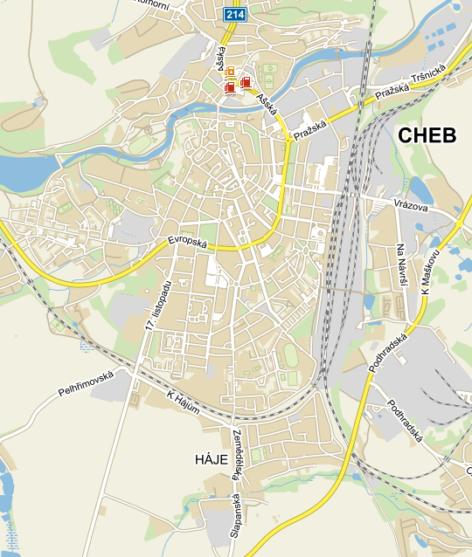
Informace o území
Parcela číslo 117/1
Katastrální území Háje u Chebu (636576)
Plocha bydlení v rodinných domech městské a příměstské
Koeficient minimální zeleně 35%

Slide 7
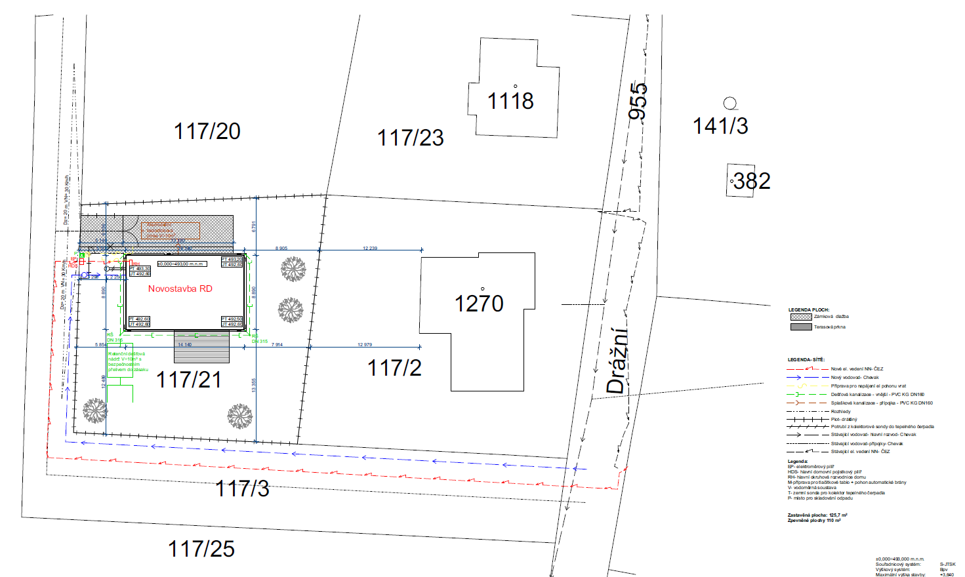
Situace stavby

Slide 8
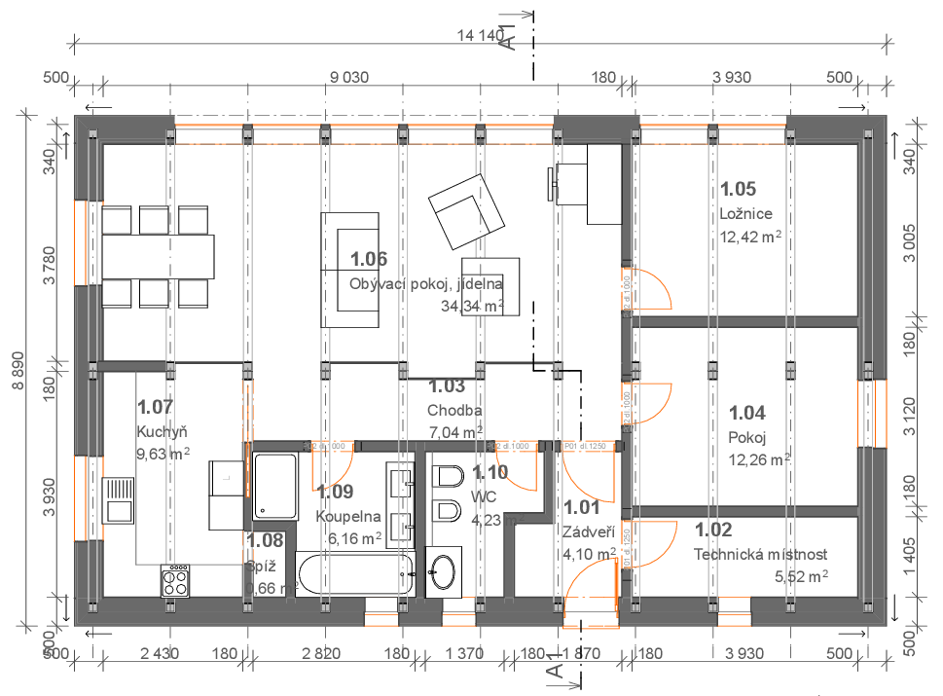
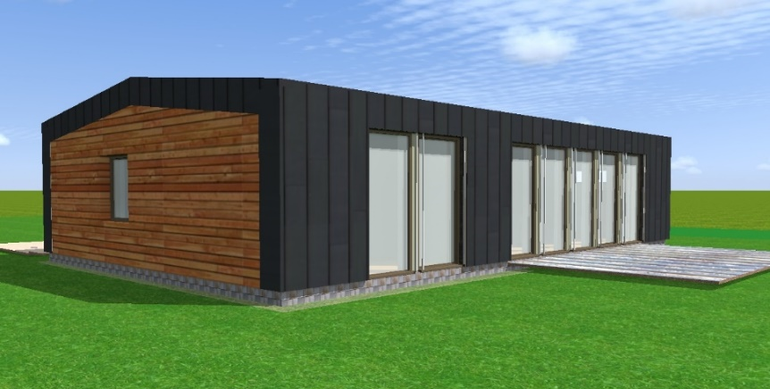
Architektonické a dispoziční řešení
Nepodsklepený jednopodlažní objekt
Pro čtyřčlennou rodinu
Zastavěná plocha objektu 125,7 m²

Slide 9
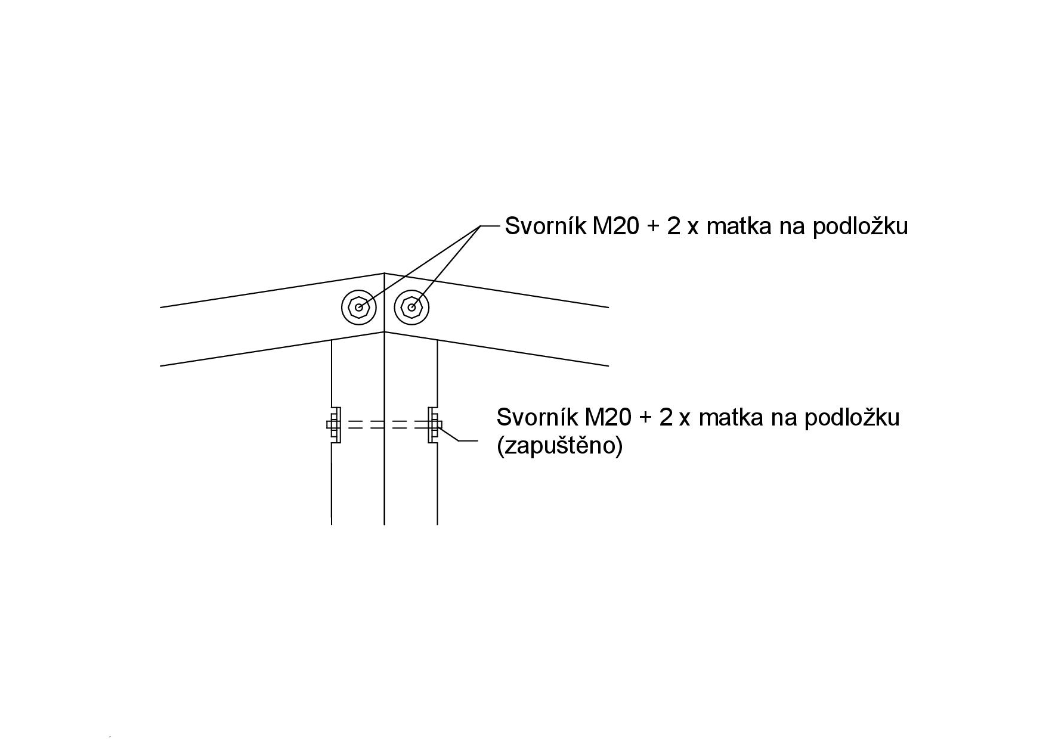
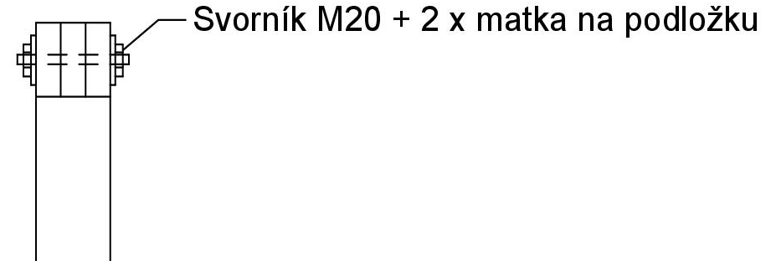
Konstrukční systém
Dřevěná rámová konstrukce z dřevěných trámů 150 × 150 mm.
Kotvení pomocí svorníků M20
Konstrukce ztužena pomocí fošen 80 × 150 mm

Slide 10
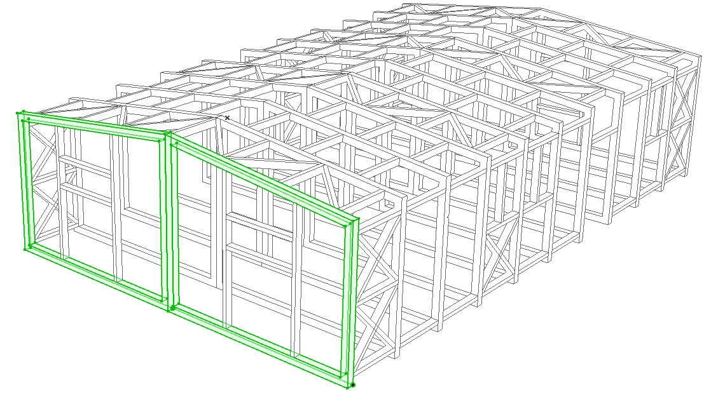
Konstrukční systém

Slide 11
Technické zařízení objektu
Rekuperační jednotka Vaillant recoVAIR 260/4
Tepelné čerpadlo země/voda Vaillant geoTHERM plus VWS 1013
Zemní vrt
Podlahová otopná soustava

Slide 12
Tepelně technické posouzení
Konstrukce | Vypočtená hodnota U [W/(m²K)] | Normový požadavek U_{N,20} [W/(m²K)] | Doporučený požadavek U_{rec,20} [W/(m²K)] | Doporučené hodnoty pro pasivní budovy Upas,20 [W/(m²K)] | Zhodnocení: norma/doporučeno/ pasiv Splněno: + Nesplněno: -
Stěna | 0,096 | 0,30 | 0,20 | 0,18 až 0,12 | +/+/+
Střecha | 0,123 | 0,24 | 0,16 | 0,15 až 0,10 | +/+/+
Podlaha | 0,148 | 0,45 | 0,30 | 0,22 až 0,15 | +/+/+
Okna | 0,7 | 1,5 | 1,2 | 0,8 až 0,6 | +/+/+
Dveře | 0,9 | 1,7 | 1,2 | 0,9 | +/+/+

Slide 13
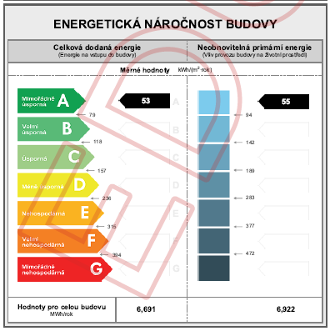
Posouzení energetické bilance
Vyhláška MPO ČR č. 78/2013 Sb.
Objemový faktor tvaru A/V: 0,97
Klasifikační ukazatel CI stanoven jako:
A Mimořádně úsporná

Slide 14
Posouzení energetické bilance
Hodnocení | Vypočtená hodnota | Normový požadavek pro nízkoenergetické budovy | Normový požadavek pro pasivní budovy | Zhodnocení: Nízkoenergetické /pasivní budovy Splněno: + Nesplněno: -
Průměrný součinitel tepla | 0,17 W/(m2.K) | 0,35 W/(m2.K) | 0,22 W/(m2.K) | +/+
Měrná potřeba tepla na vytápění | 26 kWh/(m2.a) | 50 kWh/(m2.a) | 20 kWh/(m2.a) | +/-

Slide 15
Otázky vedoucího a oponenta
Proč autor zvolil relativně netypickou rámovou dřevěnou konstrukci?
Jaká je současná situace v oblasti dotací či finančních příspěvků na výstavbu energeticky úsporných budov? Bylo by možné využít některou z forem dotací na navrhovaný objekt?
Jaká zemina se předpokládá v místě založení stavby? Respektive jak je zajištěno odvodnění základové spáry?
Uveďte, jaká je nejčastěji používaná metoda měření vzduchotěsnosti budov. Popište, jak tato metoda probíhá a co je jejím výstupem.

Slide 16
Děkuji za pozornost

